Slide 1


Slide 2
Juice to go if you dont like it, get juiced to it
Lille kop 350 ml – 35 kr.
Stor kop 500 ml – 50 kr.
Kande 1 liter – 90 kr.
Åbningstider
Søndag-torsdag
12.00-20.00
Fredag-lørdag
11.00-22.00kket

Slide 3
Plantagen
15 appelsiner pr liter
500 appelsiner pr træ hvert år
100 træer per hektar
10 hektar
10*100*500 = 500.000 appelsiner om året ca
500000/15 = 33333,3333 liter juice
33333,3333/365 = 91,3242 liter pr dag

Slide 4
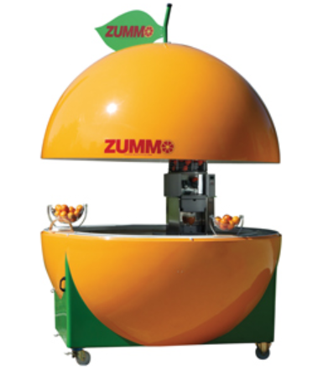
Hvor er vi?
Tivoli A/S
Vesterbrogade 3
1630 København V
Vi ligger i Tivoli, fordi det er et sted med god
mulighed for at få en stor omsætning.
Samt at få reklame i verden, da der kommer
folk fra alle lande.
Transport

Slide 5

Roskilde Festival
Havsteensvej 11
4000 Roskilde
Roskilde Festival er Danmarks største festival,
og der kommer folk fra alle lande.
Derfor er en god mulighed for at få en større omsætning,
og få vores brand ud i verden.

Slide 6
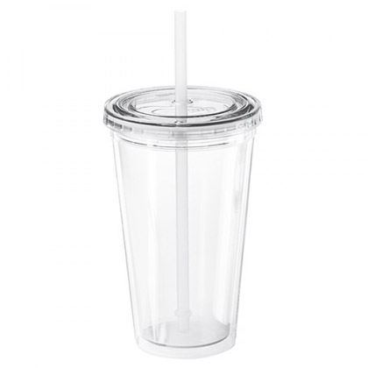
Hvordan skal produktet fremstå
Vores juice serveres i plastkopper med låg og sugerør
På kopperne skal vores logo være på.
Vi laver også klistermærker med vores logo på.

Slide 7
Erhvervstyper
Primærerhvervene – plantage
Sekundærerhvervene – producenter
Tertiærerhvervene – medarbejdere i boden, marketing, fragt, regnskab

Slide 8
Promovering
Hjemmeside - http://signeabildgaard7.wixsite.com/juicetogo
Facebookside - https://www.facebook.com/JUICE-to-GO-575981512526943/

Slide 9
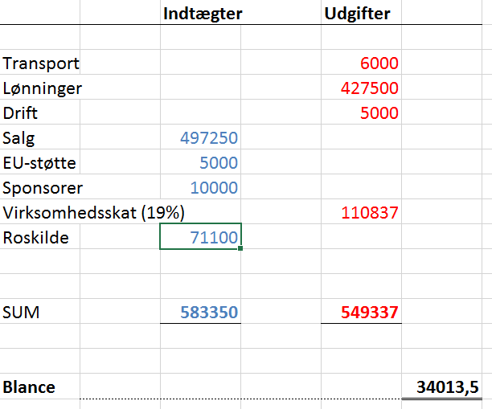
Vores budget
Butik - 2
Fragt – 3
Marketing - 1
Plantage - 6
Regnskab – 1
= 13 ansatte
600 kr. pr time med lastbil
2000 kr. for transport
Brasilien - Danmark

Slide 10
Fremtidsplaner
Udspredelse
Større produktion – fabrik
Videreudvikle
Viralt

